Slide 1


ỦY BAN NHÂN DÂN QUẬN LONG BIÊN
TRƯỜNG MẦM NON NGUYỆT QUẾ
LÜNH VùC PH¸T TRIÓN THÈM Mü
Đề tài: Dạy VĐMH “ The bath song “
TCÂN : Nhìn hình ảnh đọc nốt nhạc, xướng âm giai điệu và đoán tên bài hát
Giáo viên: Nguyễn Thị Phương Ly

Slide 2


Cô và trẻ chơi trò chơi “ Đôi bạn thân “

Slide 3

Phần I: Bé tài giỏi
Phần II: Tài năng tỏa sáng
Phần III: Nhìn hình ảnh đọc nốt nhạc, xướng âm giai điệu và đoán tên bài hát.
Giai ®iÖu h¹nh phóc

Slide 4

Phần I: Bé tài giỏi

Slide 5

Hát “The bath song “

Slide 6

Phần II: Tài năng tỏa sáng

Slide 7

Phần 3: Nhìn hình ảnh đọc nốt nhạc, xướng âm giai điệu và đoán tên bài hát

Slide 8


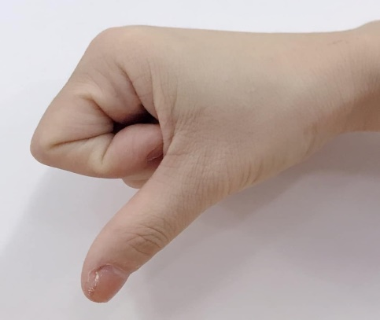

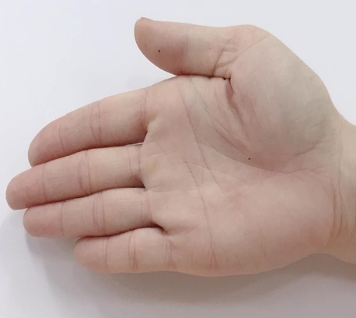
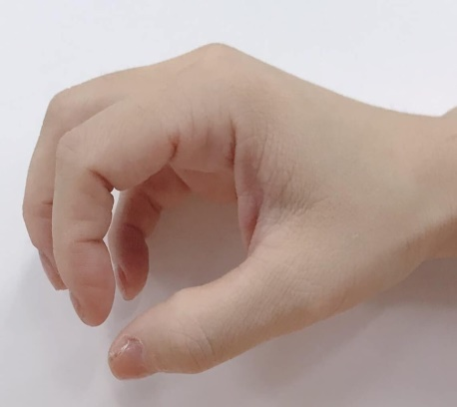
7
8
9
10
4
6
2
5
3
1

Slide 9

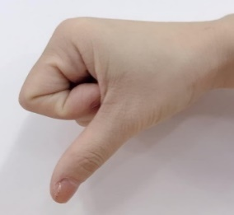

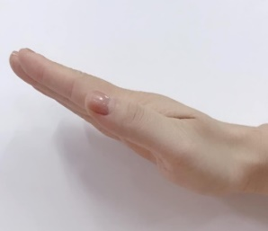




7
8
9
10
4
6
2
5
3
1

Slide 10
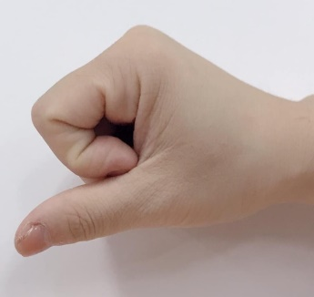
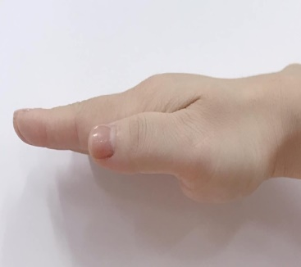






7
8
9
10
4
6
2
5
3
1

Slide 11
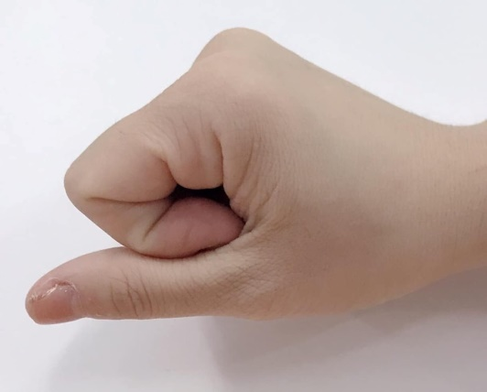





7
8
9
10
4
6
2
5
3
1

Slide 12





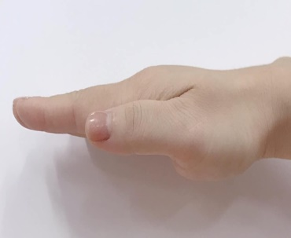


7
8
9
10
4
6
2
5
3
1

